Slide 1
gk10_11
Kapitel 2
Arbeitsbuch

Slide 2
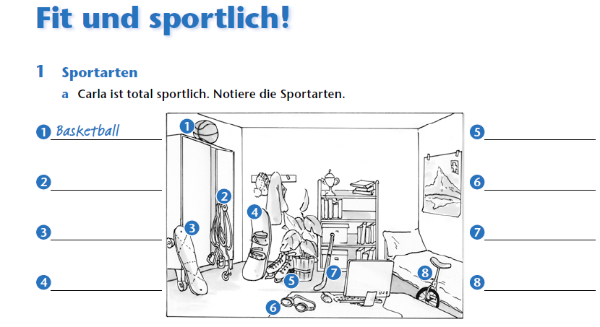
Eislaufen
Klettern
Schwimmen
Skateboardfahren
Unihockey
Snowboardfahren
Einradfahren

Slide 3
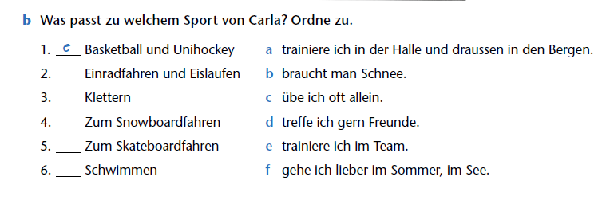
c
a
b
d
f

Slide 4
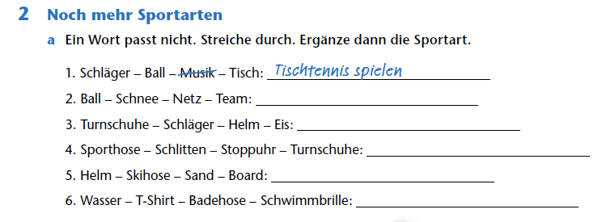
Volleyball spielen
Eishockey spielen
Laufen
Snowboard fahren
Schwimmen

Slide 5
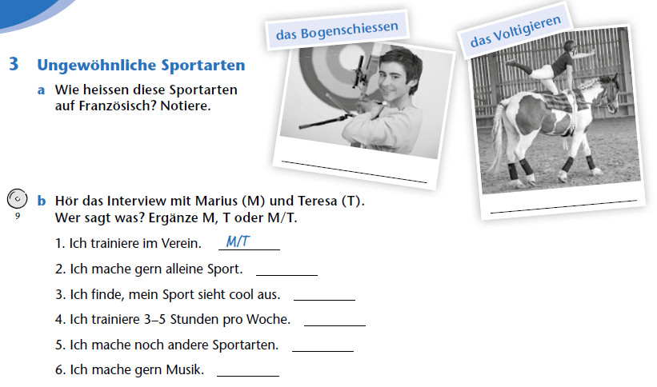

tir à l’arc
faire de la voltige
M
M
T
M/T
M/T

Slide 6
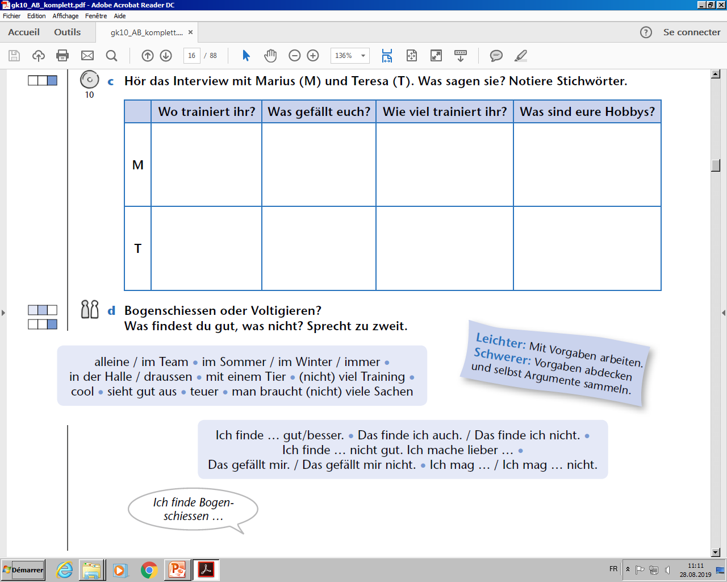
Etw. Neues ausprobieren, allein machen, sieht cool aus
Freunde treffen, Skateboard fahren, Filme sehen, Musik machen
im Verein, zu Hause, im Garten
2–3 Stunden
im Team, Figuren sehen gut aus
3 Stunden pro Woche im Team, 1–2 Stunden allein
Ski fahren, Trompete und Saxofon spielen
im Verein

Slide 8
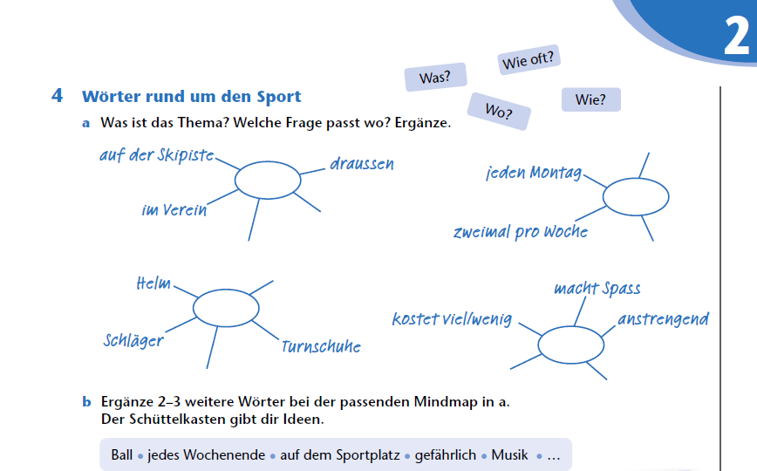
jedes Wochenende
Wo?
Wie oft?
Im Schwimmbad
auf dem Sportplatz
dreimal pro Woche
Netz
Was?
Wie?
Musik
gefährlich
allein
Ideen

Slide 9
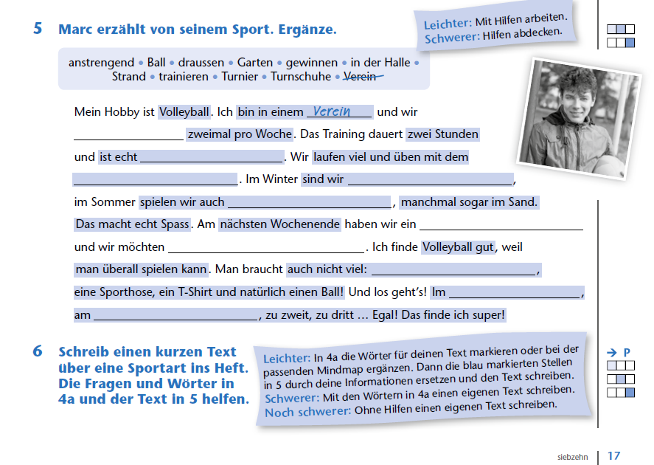
trainieren
anstrengend
Ball
in der Halle
draussen
Turnier
gewinnen
Turnschuhe
Garten
Strand

Slide 10
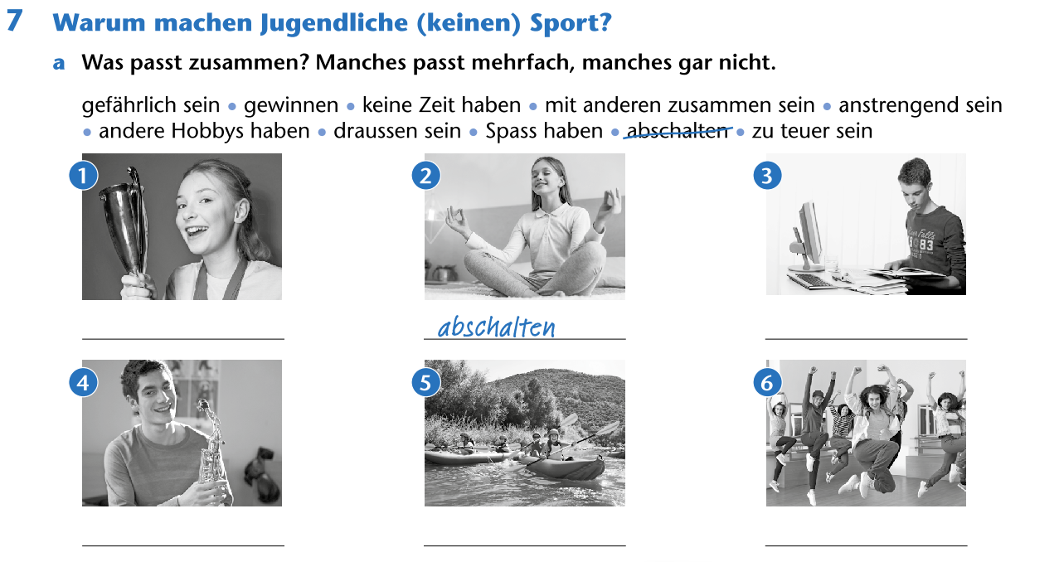
(Beispiel)
gewinnen
keine Zeit haben
andere Hobbys haben
mit anderen zusammen sein / draussen sein
mit anderen zusammen sein/ Spass haben

Slide 11
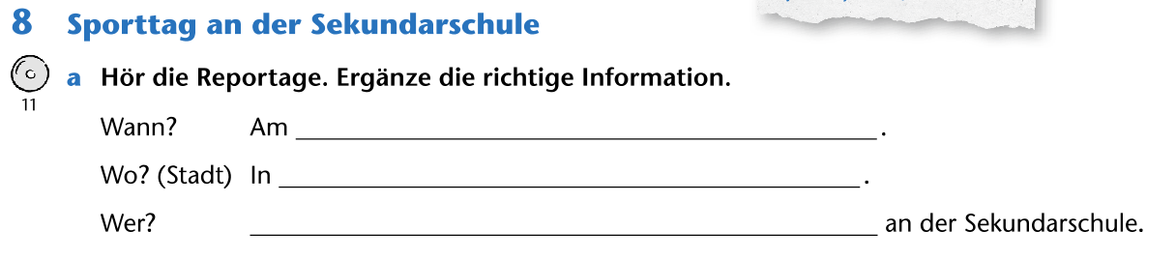
25. Juni
Kirchberg
Mädchen und Jungen

Slide 12
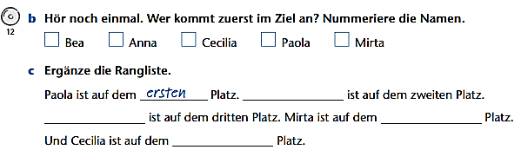
2
3
5
1
4
Bea
Anna
vierten
fünften

Slide 13
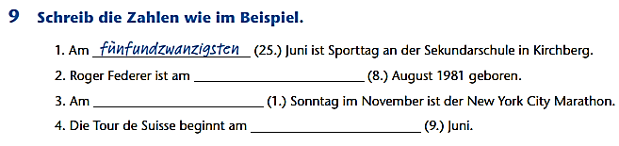
achten
ersten
neunten

Slide 14
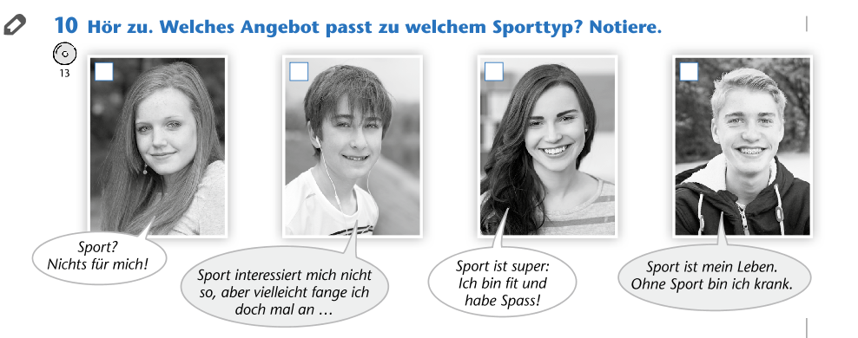
4
1
2
3

Slide 15
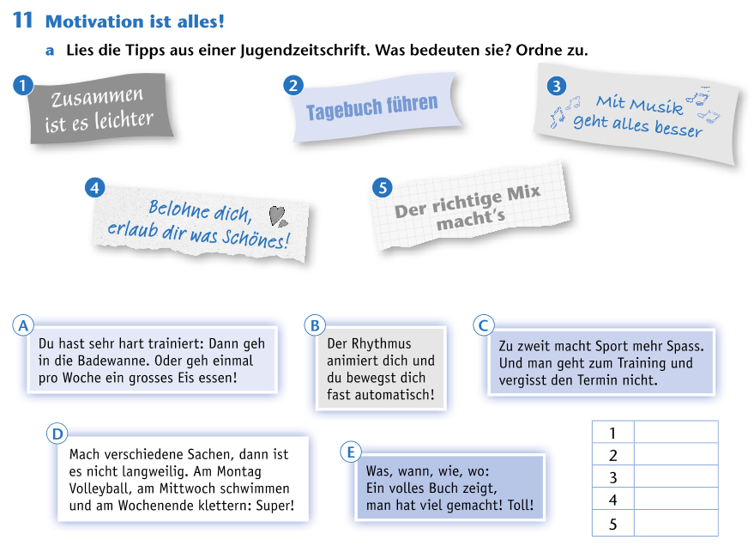
C
E
B
A
D

Slide 16
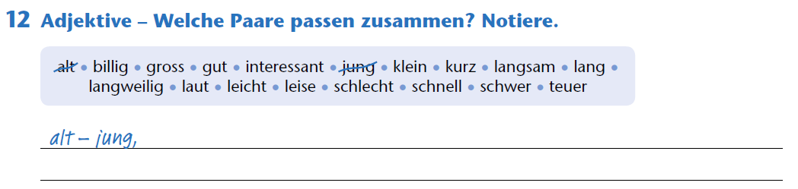
billig - teuer
gross - klein
gut - schlecht
interessant - langweilig
kurz - lang
langsam - schnell
laut - leise
leicht - schwer

Slide 17
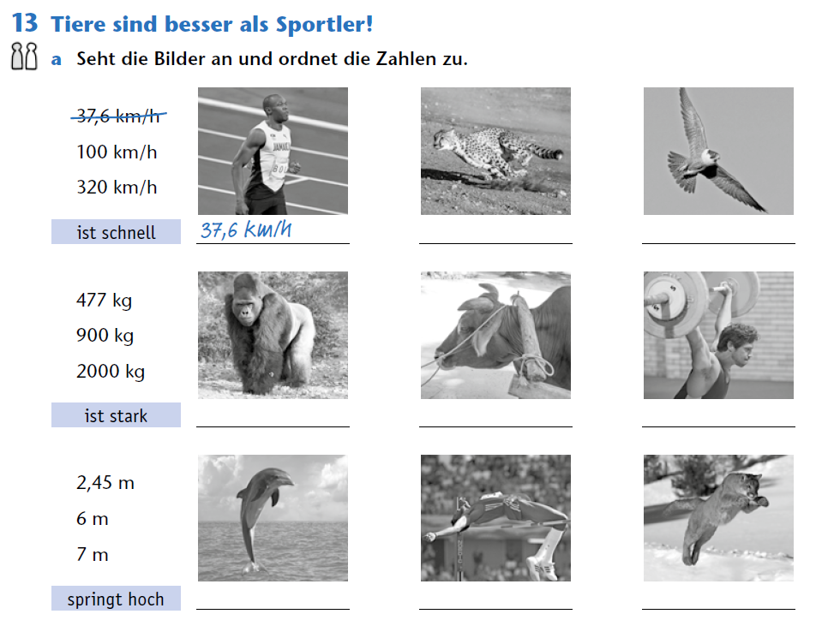
100 km/h
320 km/h
2000 kg
900 kg
477 kg
7 m
2,45 m
6 m

Slide 18
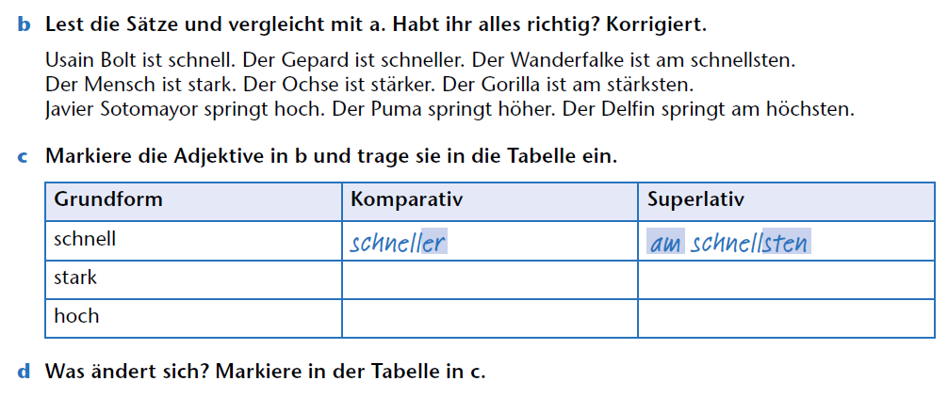
stärker
am stärksten
höher
am höchsten

Slide 19
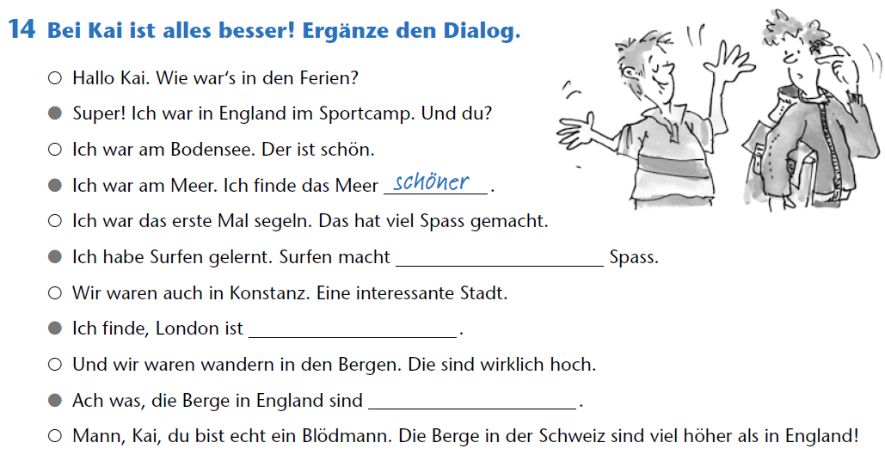
mehr
interessanter
höher

Slide 20
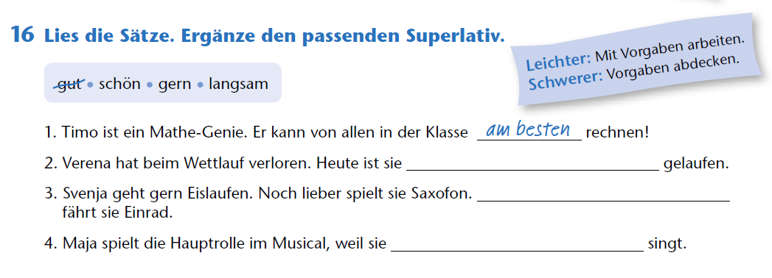
am langsamsten
Am liebsten
am schönsten

Slide 21
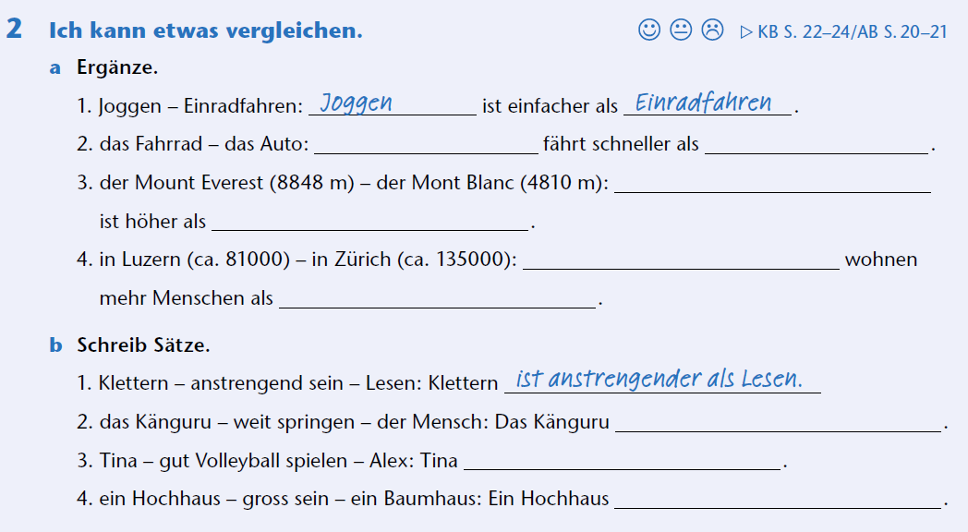
Das kann ich schon : 2a und 2b
Das Auto das Fahrrad
Der Mount Everest
der Mont Blanc
In Zürich
in Luzern
springt weiter als der Mensch.
spielt besser Volleyball als Alex.
ist grösser als ein
Baumhaus.

Slide 22
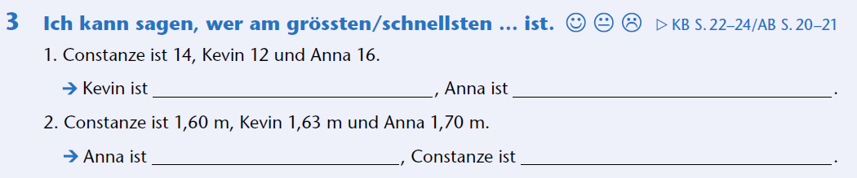
Das kann ich schon : 3
am jüngsten
am ältesten
am grössten
am kleinsten

Slide 23
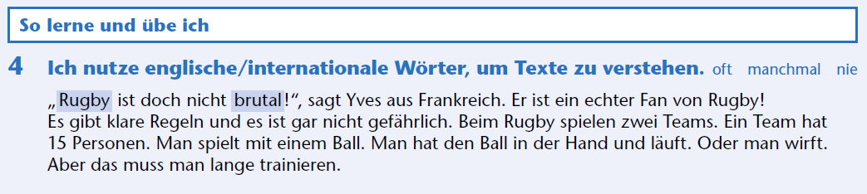
4
__
___
___
_____
______

